Slide 1
Biblioteka MLP
Mikołaj Nowak Jakub Jasiński
280082 280109

Slide 2
Zaimplementowana sieć

Slide 3
Struktura biblioteki
network.py - zawiera główną klasę MLP i jej funkcje
layers.py - zawiera klasę warstwy, definicje jej parametrów i algorytm propagacji wstecznej
activations.py - zawiera funkcje aktywacji
losses.py - zawiera funkcje straty
utils.py - zawiera funkcje potrzebne do odczytu bazy MNIST

Slide 4
Tworzenie sieci
Zainicjalizowanie sieci wraz z współczynnikiem uczenia.
Dodanie pierwszej warstwy o danym rozmiarze, funkcji aktywacji i jej pochodnej oraz rozmiar wejścia.
Dodanie kolejnych warstw o danym rozmiarze, funkcji aktywacji i jej pochodnej.
Dodanie ostatniej warstwy o rozmiarze wyjścia, funkcji aktywacji wyjścia i jej pochodnej.
Ustawienie funkcji straty.

Slide 5
Klasyfikacja MNIST

Slide 6
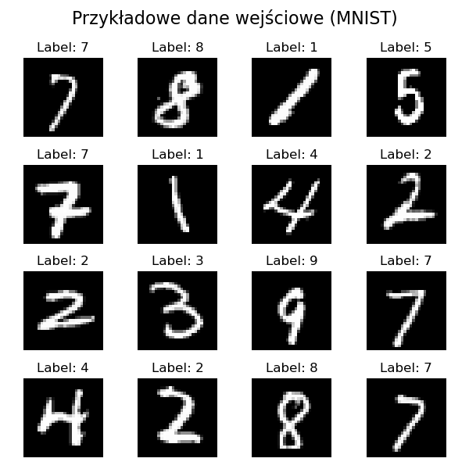
Dane Wejściowe
Do klasyfikacji obrazów użyta została baza MNIST z serwisu Kaggle https://www.kaggle.com/datasets/hojjatk/mnist-dataset, zawierająca 60 tys. zdjęć treningowych oraz 10 tys. zdjęć testowych. Dane są spłaszczane do wektora 784 elementów. Etykiety kodowane są metodą one-hot encoding.

Slide 7
Dobór parametrów sieci
Wartości Stałe
Ilość wejść : 784
Ilość wyjść : 10
Funkcja aktywacji : ReLU
Funkcja straty : cross entropy loss
Siatka Parametrów do testów:
Współczynnik uczenia (LR): 0.1, 0.05, 0.01
Warstwy ukryte: [64], [128], [64, 64], [128, 64], [256, 128]
Epoki: 5, 10
Batch size: 32, 64

Slide 8
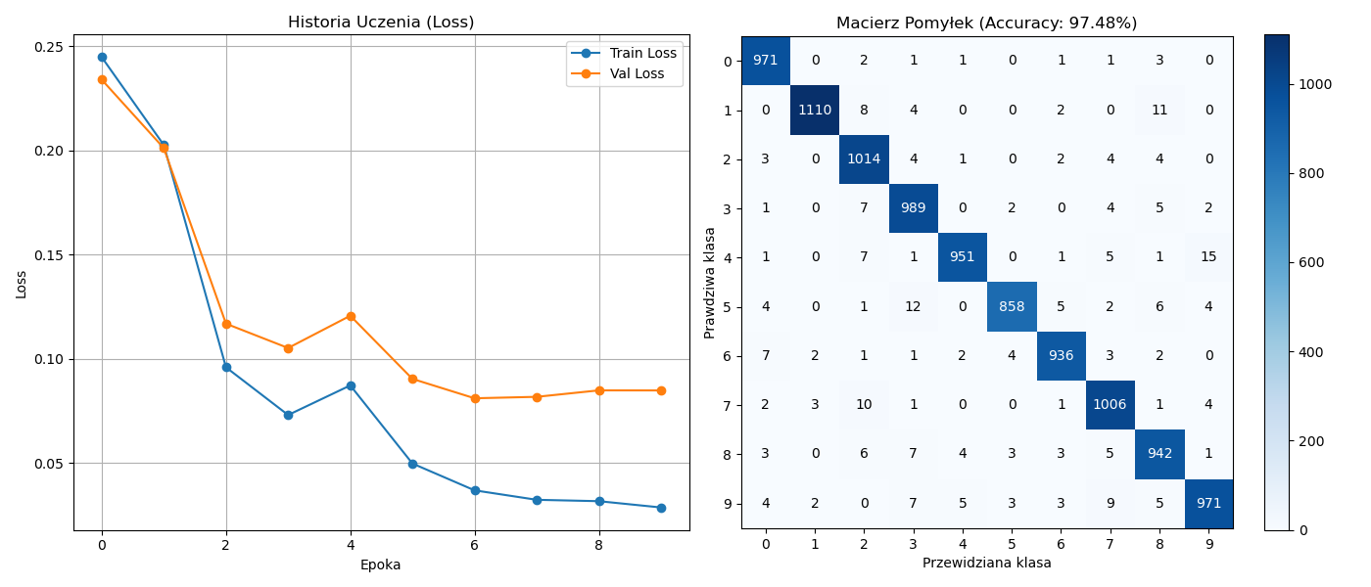
Wyniki eksperymentów

Slide 9
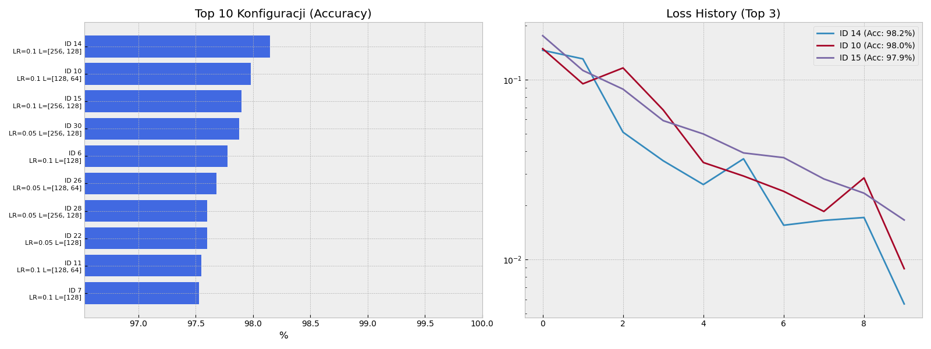

Slide 10
Aproksymacja funkcji Ackleya

Slide 11
Dane Wejściowe
Do aproksymacji użyto danych generowanych losowo (20 tys. próbek), aby zapewnić lepszą generalizację w dziedzinie x, y ∈ [-2, 2].
Funkcja Ackleya:

Slide 12
Dobór parametrów sieci
Wartości Stałe
Ilość wejść : 4
Ilość wyjść : 1
Funkcja aktywacji : Tanh
Funkcja straty : MSE
Siatka parametrów do testów:
Współczynnik uczenia (LR): 0.05, 0.01, 0.005
Warstwy ukryte: [64, 64], [128, 128], [128, 128, 128], [256, 256]
Epoki: 500, 1000
Batch size: 64, 128

Slide 13
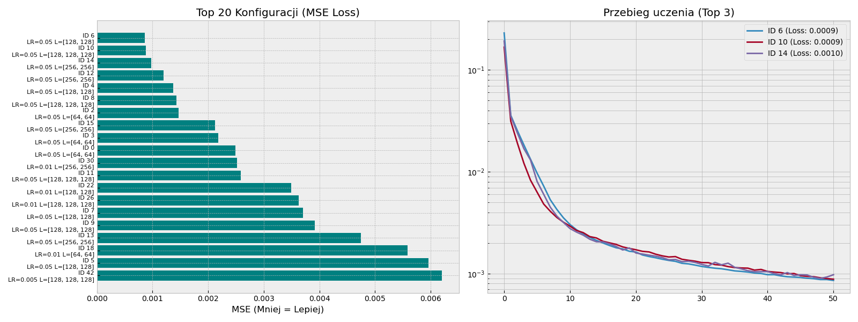
Wyniki Eksperymentów

Slide 14
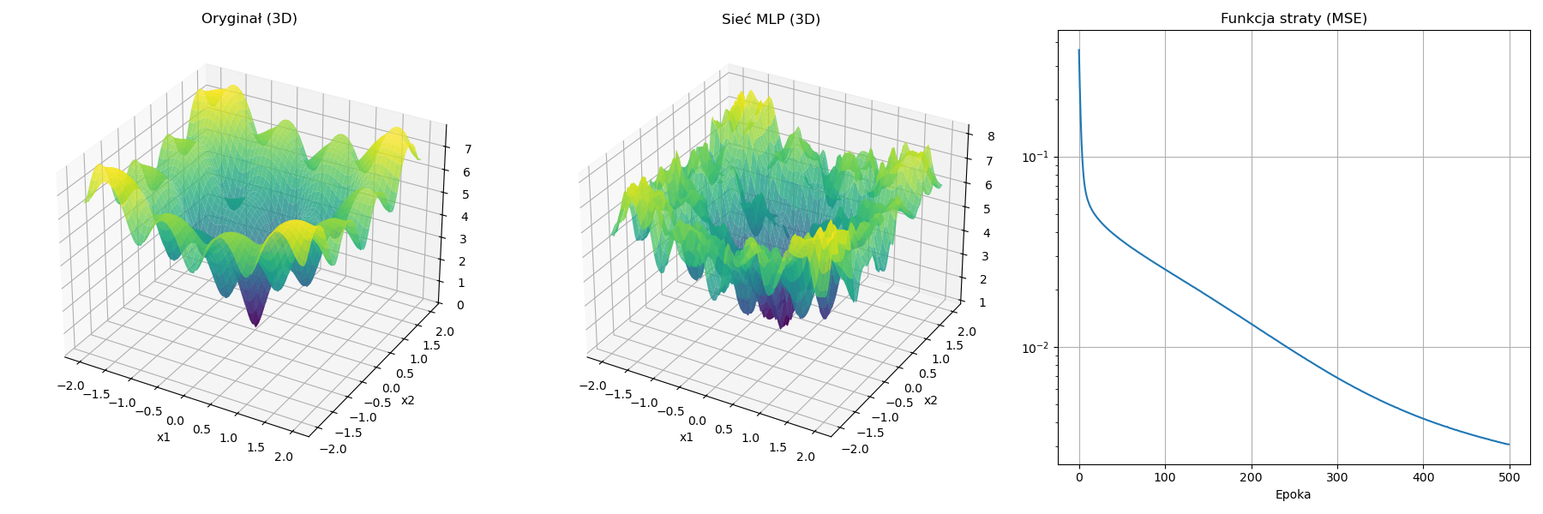

Slide 15
Wnioski
Klasyfikacja MNIST:
Najlepszy model: 98.15%
Dla 10 epok najlepsze wyniki zostały osiągnięte przy wyższym współczynniku uczenia oraz mniejszym rozmiarze danych
Większe sieci zajmują wyższe miejsca w rankingu, co wskazuje na wyższą ekstrakcję cech przy bardziej pojemnych modelach.
Aproksymacja funkcji Ackleya:
Najlepszy model: MSE < 0.001
Najlepsze MSE uzyskane przy 1000 epok, 500 nie wystarczające do uzyskania pełnej konwergencji.
Głębsza sieć [128,128,128] okazała się lepsza od płytszych dwu warstwowych sieciach.
Mniejsza seria danych 64 dała nam lepsze wyniki od serii 128.
Zarówno współczynnik uczenia 0.05 jak i 0.005 pozwolił na osiągnięcie dobrych wyników.

Slide 16
Dziękujemy

